Slide 1
Vấn đáp cuối kì
Giảng viên vấn đáp: Thầy Ngô Ngọc Đăng Khoa
Nhóm 1
Đề tài: S3

Slide 2
Câu 11
Giải thích các công cụ và sản phẩm nhóm sử dụng để kiểm thử khả năng chịu tải (Load Testing), ngưỡng chịu tải (Stress Testing) và khả năng chống xâm nhập (Penetration Testing) của hệ thống và các kết quả thu được.

Slide 3
Load Testing và Stress Testing: sử dụng Apache JMeter
Penetration: sử dụng tool online Pentest-Tools.com

Slide 4
Apache JMeter
JMeter là sử dụng để kiểm thử hiệu suất cả về tài nguyên tĩnh và tài nguyên động như các tập tin tĩnh, Java Services, CGI script, đối tượng của ngôn ngữ Java, CSDL, FTP Server,….JMeter cung cấp 1 giao diện người dùng thân thiện dễ sử dụng.

Slide 5
Ưu điểm:
-Jmeter là một phần mềm mã nguồn mở. Điều này có nghĩa là nó có thể được tải xuống miễn phí.
-Jmeter được xây dựng và phát triển bởi Stefano Mazzocchi để kiểm thử hiệu năng FTP Server, máy chủ CSDL, Java servlet và các đối tượng.
-Nó có thể chạy trong mọi hệ điều hành có thể là Window, Linux hoặc Mac.
-JMeter có thể tạo báo cáo hiệu quả. Kết quả kiểm tra có thể được xem lại bằng cách sử dụng Graph, Chart, and Tree View. Jmeter hỗ trợ các định dạng khác nhau của báo cáo như text, XML, HTML and JSON.
-Với Jmeter, người dùng có thể thực hiện bất kỳ loại kiểm thử nào mà bạn muốn. Load Test, Stress Test, Functional Test, Distributed Test, tất cả trong một công cụ

Slide 6
Cài đặt JMeter
-Step1: Cài đặt JDK ( Vì JMeter viết bằng Java nên để chạy được JMeter thì chúng ta phải cài đặt JRE hoặc JDK)
-Step2: Đi đến trang web Apache của JMeter để download: https://jmeter.apache.org/download_jmeter.cgi
-Step3: Giải nén file zip vừa tải về.
-Step4: Vào folder bin và click đúp vào file jmeter.bat để chạy.

Slide 7
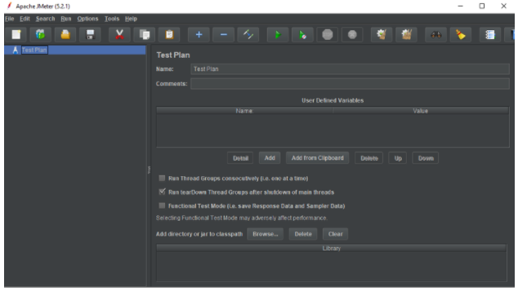

Slide 8
Load testing sử dụng Jmeter
-Load testing là một kiểu test hiệu suất mà mục tiêu là kiểm tra workload để tính toán và đánh giá hiệu suất và khả năng của mục đích test để tiếp tục thực hiện các chức năng thích hợp với các workload khác.
-Mục đích của load testing là xác định và đảm bảo các chức năng hệ thống thích hợp với nhiều nhất các workload

Slide 9
Tạo 1 Test Plan để thực hiện test website
*Test Plan: Giả lập nhiều user cùng truy cập vào website đồng thời.
-Click chuột phải vào Test Plan –> Add –> Threads(users) –> Thread Group

Slide 10
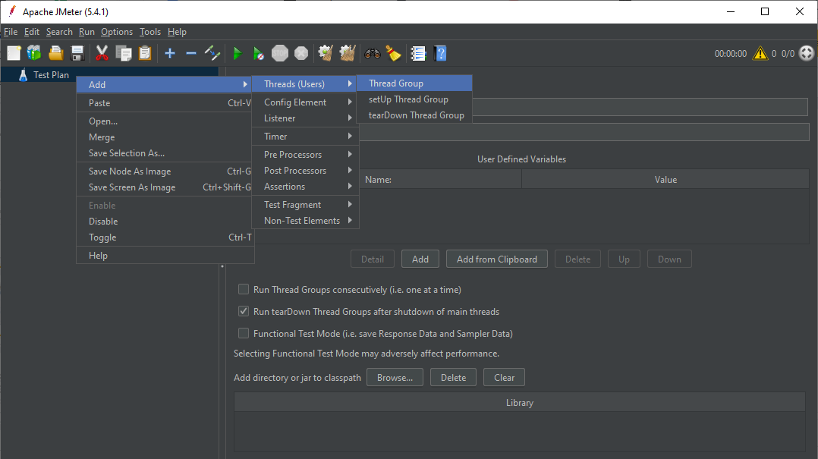

Slide 11
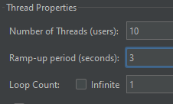
*Nhập thuộc tính cho thread:
-Name: Tên của thread group
-Number of Threads: Có thể nhập nhiều threads để giả lập. Mỗi user độc lập được đại diện bởi mỗi thread vì vậy muốn giả lập với 10 user đồng thời thì cần nhập giá trị 10 cho thuộc tính này.
-Ramp Up Period: Cho biết thời gian đưa ra bởi jmeter để tạo tất cả những thread. Nếu thiết lập 3s tại cho 10 thread thì Jmeter sẽ thực hiện trong 3s để tạo ra 10 thread. Nếu thiết lập giá trị 0 thì tất cả threads có thể được tạo 1 lần.
-Loop Count: Chọn 1 thì các thread được tạo sẽ thực hiện 1 lần.

Slide 12
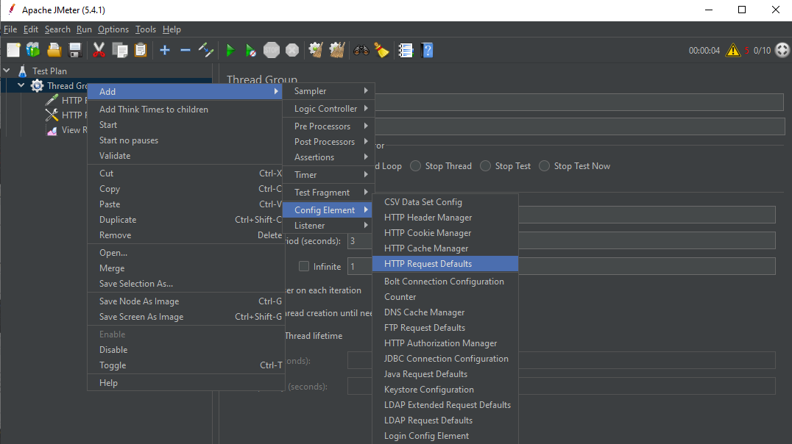
Tạo request đến Server
*HTTP request Default
-Click chuột phải vàoThread Group, chọn Add -> Config Element -> HTTP Request Defaults.
--Server name of IP: Điền vào Domain hoặc IP trang web mà mình đang cần test
-Port Number: Chỉ ra port của web, nếu để trống thì sẽ default là 80
-Protocol: Giao thức được sử dụng là HTTP hoặc HTTPs

Slide 13
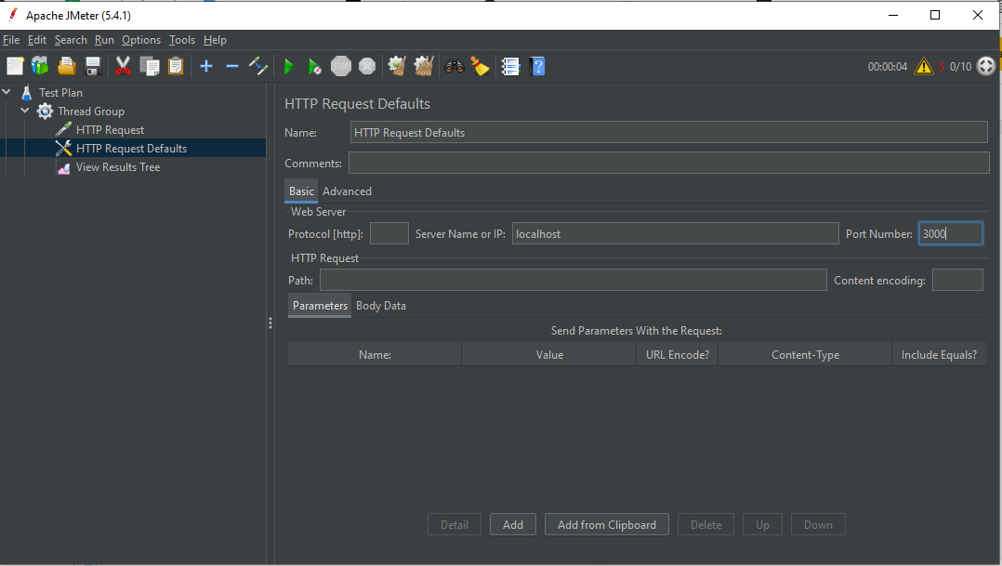

Slide 14
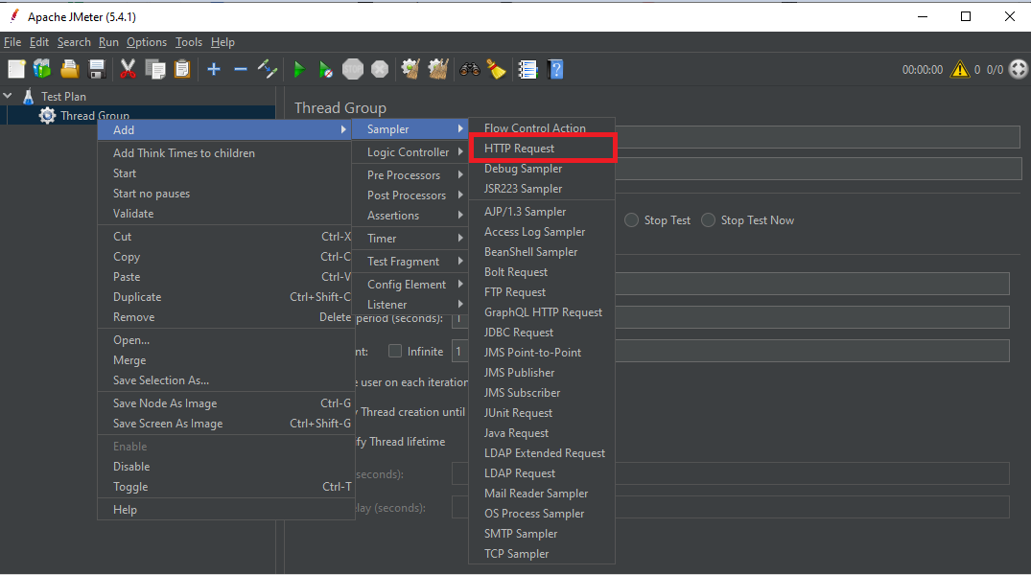
*HTTP Request
-Click chuột phải vào Thread Group, chọn Add -> Sampler -> HTTP Request

Slide 15
-Name: Đặt tên Request.
-Server name of IP: Điền vào Domain hoặc IP trang web mà mình đang cần test
-Port Number: Chỉ ra port của web, nếu để trống thì sẽ default là 80
-Protocol: Giao thức được sử dụng là HTTP hoặc HTTPs
-Method: Phương thức để các HTTP request. có các method: GET, POST, HEAD, PUSH..
-Path: Đường dẫn các nguồn để xử lý các request

Slide 16
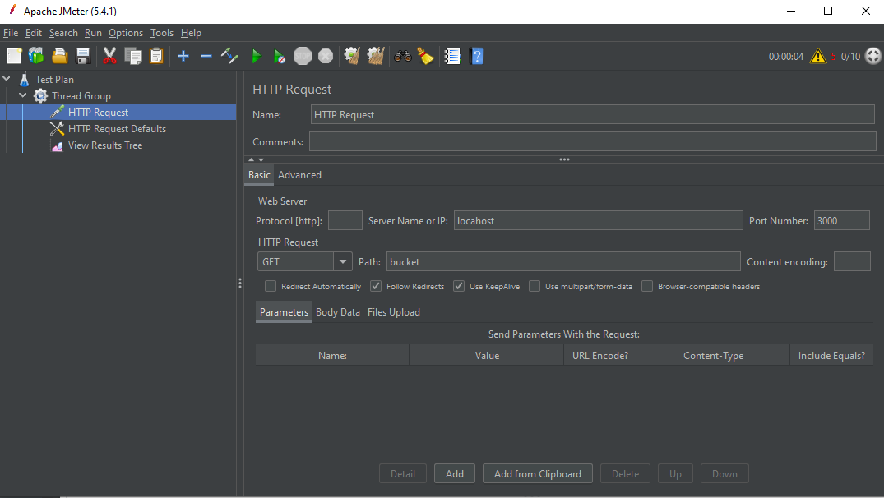

Slide 17
Xem kết quả của kịch bản test
-Chọn Add -> Listener -> View Results in Table
-Trên menu chọn Run hoặc Ctrl R để Start

Slide 18
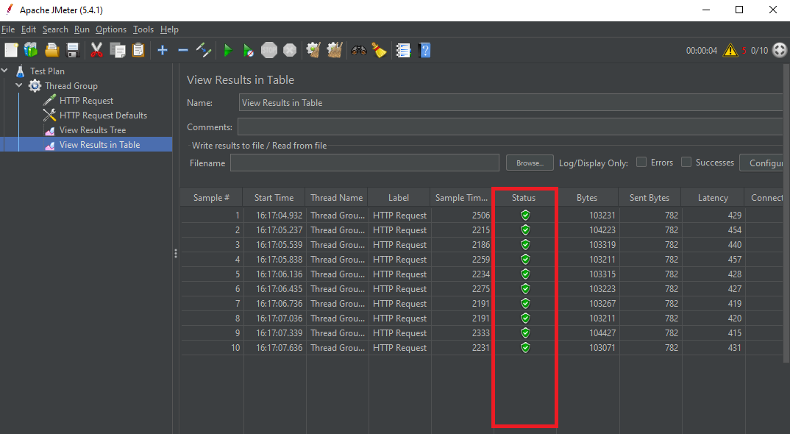
Kết quả test với number of threads =10, Ram-up period=3, Loop Count=1, tất cả đều thành công

Slide 19
Stress testing
-Stress testing là một quá trình kiểm tra xem hệ thống hoạt động như thế nào khi quá tải và cách hệ thống phục hồi khi xảy ra lỗi. Là phương pháp để đánh giá tính “mạnh mẽ”của hệ thống.
-Mục đích: Xác định các xử lý của server khi có lượng truy cập vượt ngưỡng trong một khoản thời gian cụ thể.

Slide 20
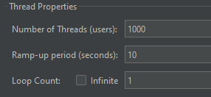
Thiết lập lại Thread group
-Number of Threads : 1000
-Ramp-up period: 10
-Loop Count: 1

Slide 21
Chạy và xem kết quả
-Clear các kết quả đã chạy.
-Thêm Table Results in Tree và Summary Report: chon Add -> Listener và chọn 2 kết quả

Slide 22
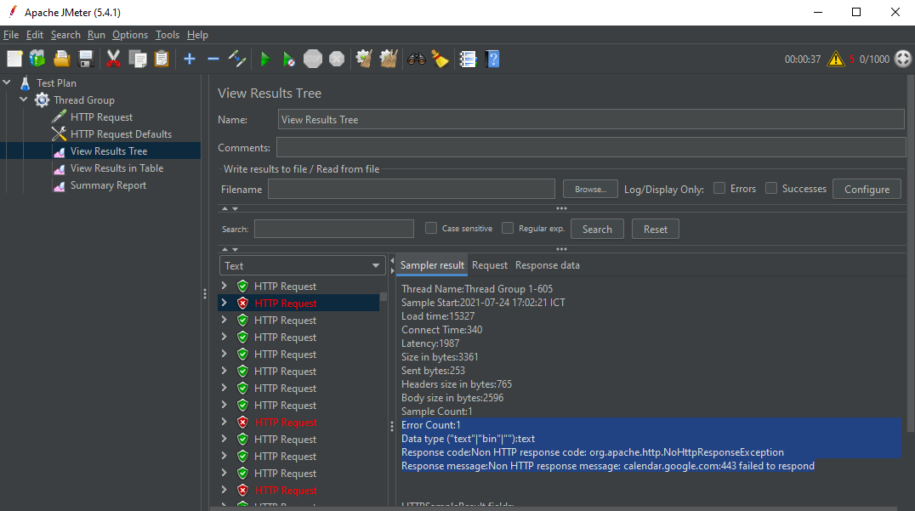

Slide 23
Penetration testing
-Pentest-Tools.com là một công cụ online để thực hiện Penetration Testing.
-Pentest-Tools.com cho phép nhanh chóng phát hiện và báo cáo các lỗ hổng trong các trang web và cơ sở hạ tầng mạng. Nó là công cụ dồn nén mạnh mẽ và được tích hợp chặt chẽ cho phép bạn thực hiện các hoạt động dồn nén dễ dàng hơn, nhanh hơn và hiệu quả hơn.

Slide 24

-Truy cập vào đường link để tiến hành test: https://pentest-tools.com/website-vulnerability-scanning/website-scanner#
-Nhập địa chỉ web và tiến hành scan.

Slide 25
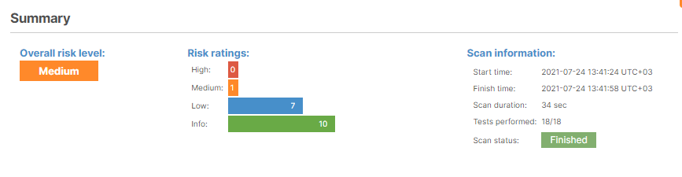
-Kết quả thu được là một file pdf, chứ tất cả nội dung penetration test.

Slide 26
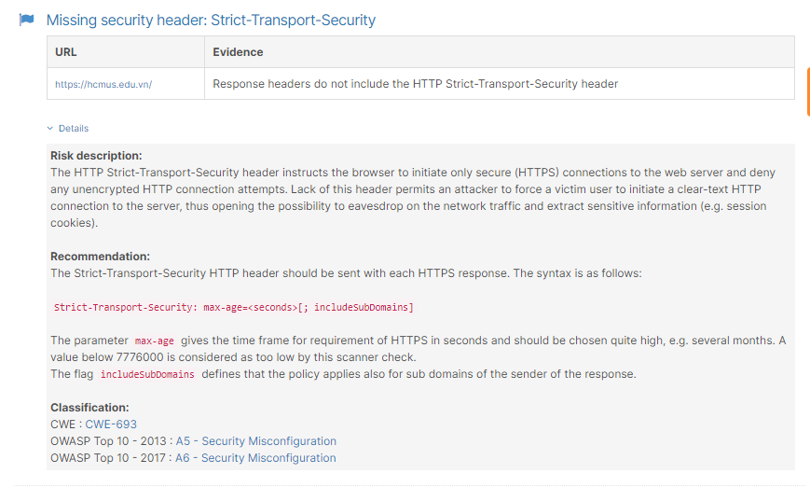

Slide 27
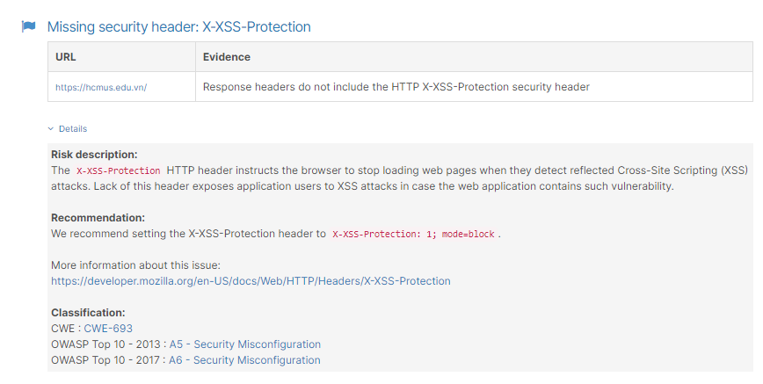

Slide 28
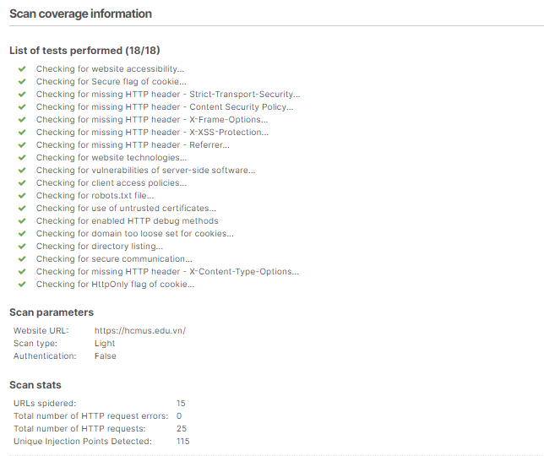

Slide 29


